Slide 1
Universidad Autónoma de Sinaloa
Inmunología Médica
ESCLERITIS
Dra. María Guadalupe Ramírez Zepeda
Luis Alfredo Sánchez Cuadras
Culiacán , Sin. Diciembre 2011

Slide 2
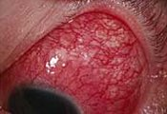
Escleritis
La escleritis es una enfermedad inflamatoria que se caracteriza por la presencia de edema e infiltración celular de la esclera y epiesclera.
Esta entidad puede presentarse en forma aislada o asociarse a enfermedades sistémicas que comprometen la vida del paciente

Slide 3
Epidemiología
En cualquier grupo de edad (30 - 50 años)
Mujeres 2:1
Más frecuente en individuos HLA-B27
Sin predilección por ninguna raza
6 casos por cada 100.000 personas
5-10% tendrán una enfermedad infecciosa
30-40% será reumática

Slide 4
Enfermedades autoinmunitarias | Infecciones | Otras
Artritis reumatoide | Herpes simple | Cirugías
Lupus eritematoso sistémico | Herpes zóster | Pamidronato
Espondiloartropatías | Sífilis | Fluvirina
Granulomatosis de Wegener | Tuberculosis | Traumatismo
Crioglobulinemia | Lepra
Síndromes: Cogan, Reiter, Sjögren, Behcet | Oncocercosis

Slide 5
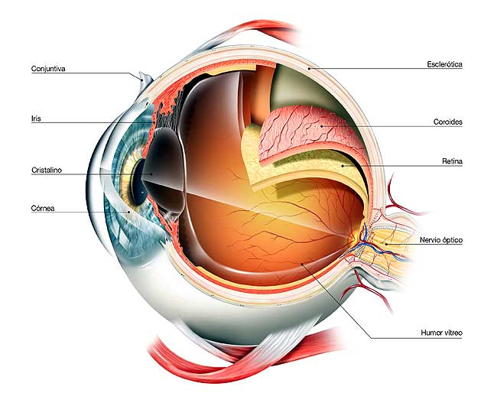
Patogenia
Infiltración de células inflamatorias
Vasculitis
Formación de granulomas

Slide 6
Clasificación
Escleritis
Anterior
No necrosante
Necrosante
Posterior
No necrosante
Necrosante
Difusa
Nodular
Con inflamación
Sin inflamación
Difusa
Nodular
Con inflamación

Slide 7
MANIFESTACIONES CLÍNICAS

Slide 8
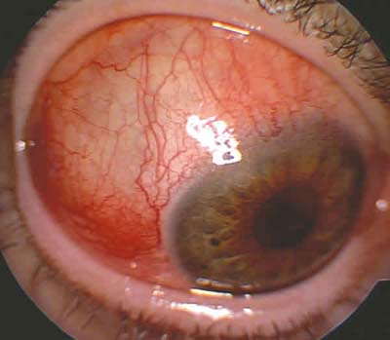
Escleritis no necrosante anterior
Difusa:
Inflamación diseminada
Distorsión del patrón de los plexos vasculares*
Relativamente benigna
Raras veces progresa hasta el tipo nodular

Slide 9
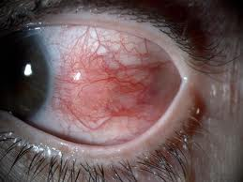
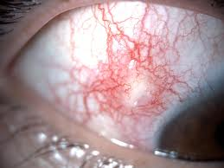
Nodular:
Se asemeja a la episcleritis nodular
Nódulo escleral inmóvil
Incidencia total de alteración de la visión del 25%

Slide 10
Tratamiento
AINE
100 mg de flurbiprofeno 3/día
50 mg de indometacina 2/día
Prednisolona
40-80 mg/día
Corticoides tópicos
Útiles para las episcleritis asociadas, reduciendo el dolor y el edema

Slide 11
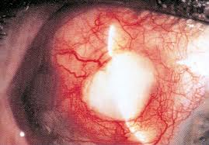
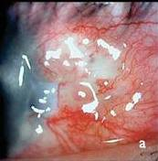
Escleritis necrosante anterior
Con inflamación:
Inicio gradual de dolor y eritema localizado
Placas avasculares en tejido episcleral
Necrosis escleral
La esclera se vuelve transparente
Queratitis, queratòlisis, cataratas y glaucoma secundaria
75% de los casos con deterioro visual

Slide 12
Tratamiento
Prednisolona
60-120 mg/día durante 2 a 3 días.
Efecto espectacular sobre la gravedad del dolor.
Fármacos inmuno-supresores
Terapia combinada
Con metilprednisolona intravenosa (500 a 1000 mg) y 500 mg de ciclofosfamida.
(Ciclofosfamida , azatioprina o ciclosporina).
Necesarias en los casos resistentes a los corticoides.

Slide 13
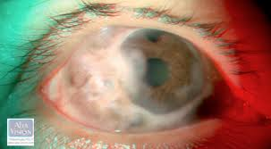
Escleritis necrosante anterior
Sin inflamación:
Escleromalacia perforans
Mujeres con una artritis reumatoidea seropositiva
Asintomática
Placa escleral necrótica amarillenta
Úvea expuesta

Slide 14
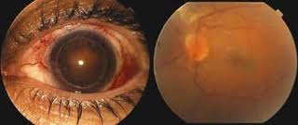
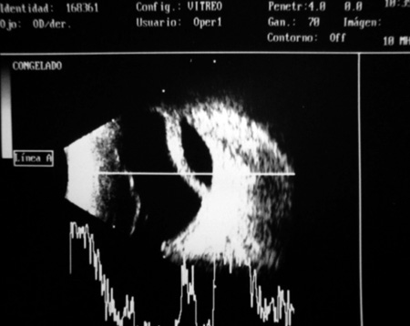
Escleritis posterior
Inflamación posterior al ecuador
20% de los casos de escleritis
Diagnostico con ultrasonografía
85% de los casos con deterioro visual

Slide 15
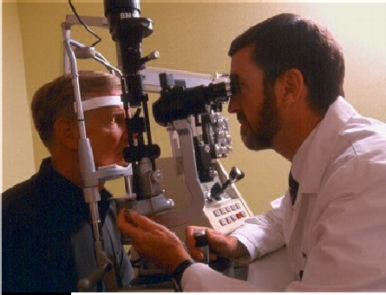

Slide 16
Gracias

